Slide 1
Passeport de sécurité numérique DVP –
Pays-Bas

Slide 2
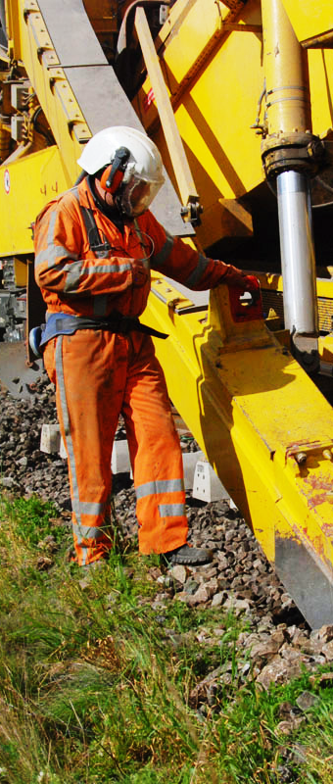
Objectif du passeport de sécurité numérique ?
Grâce au programme de sécurité numérique, tous les employés des chemins de fer, y compris leurs employeurs :
Connaître les risques et les réglementations (règles de sauvetage) ainsi que les directives en matière de santé et de sécurité au travail pour travailler sur, dans et à proximité de la piste.
Démontrer sa compétence et sa « légalité » au travail grâce à l'enregistrement des certificats et des pouvoirs/fonctions associés au sein du chemin de fer.
Informé des sanctions après une violation des règles
Capacité à s'adresser les uns aux autres
Une partie de l'environnement de travail est sûre, car après de multiples violations des règles et des lignes directrices, les employés ne peuvent plus travailler pour le gestionnaire de l'infrastructure ferroviaire.

Slide 3
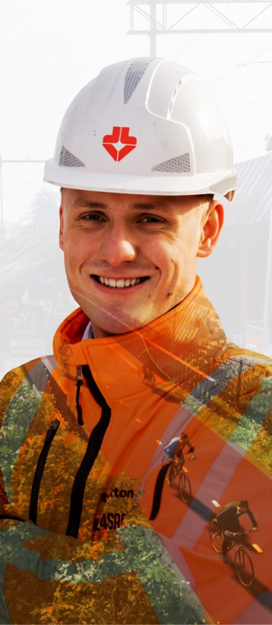
Objectif du DVP ?
Le DVP est un système numérique utilisé pour :
-Enregistrement personnel des certifications, formations et tests
-Enregistrement des chantiers où vous travaillez (avez travaillé)
-Enregistrement des périodes de repos dont vous disposez pendant votre travail
Les cadres et le personnel de sécurité ont accès à l'environnement personnel du DVP.
La base de données de la DVP est également utilisée pour enregistrer les infractions, qui sont toujours transmises à l'employeur.
Les dépassements et les sanctions, comme le DVP, sont personnels et n'expirent pas si vous changez d'employeur ou de client.

Slide 4
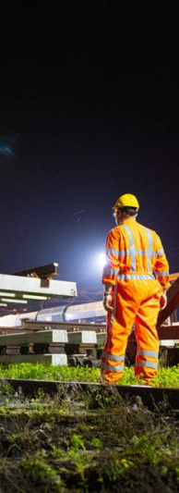
Obtenir la carte DVP
Participer à la formation DVP et réussir les examens :
Formation à la sécurité ‘Spoor jij wel?’
Sécurité et accès sur votre domaine de travail :métro, voie ou quais
  -Pendant la formation, la matière des examens n'est pas abordée.
  -Réussir en s'exerçant dans l'environnement personnel du Drillster
  La formation à la sécurité ‘Spoor jij wel?’ est le premier élément du programme DVP
Vous suivez un nouveau module chaque année (physiquement sur place),
avant que la validité de votre certificat n'expire.
Les cours de formation et les examens sont disponibles en 3 langues :
néerlandais - anglais - allemand.
Si vous ne réussissez pas après deux tentatives, vous pouvez vous inscrire pour
une répétition le jour suivant.

Slide 5
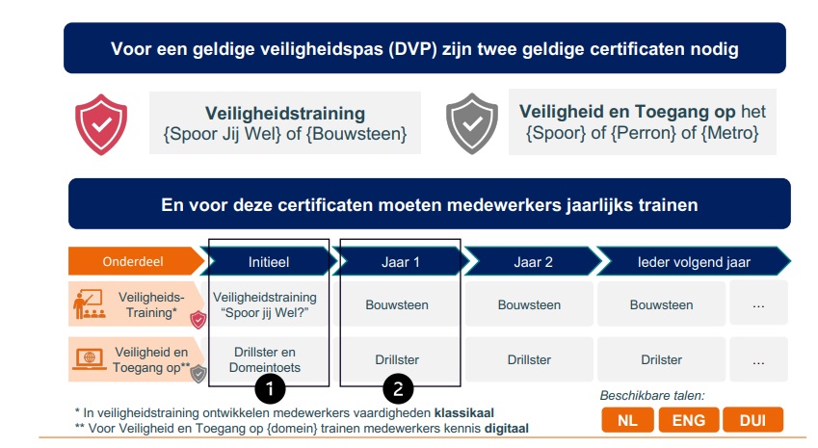
DVP pas behalen

Slide 6
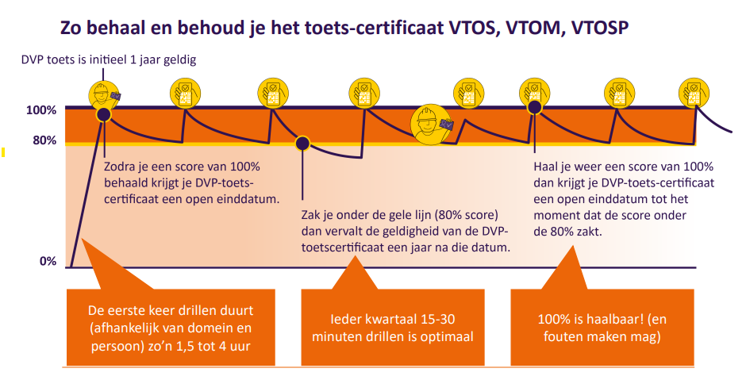
Drillster
Drilster est une application d'apprentissage adaptatif : une application avec des questions sur la sécurité sur et autour des chemins de fer.

Slide 7
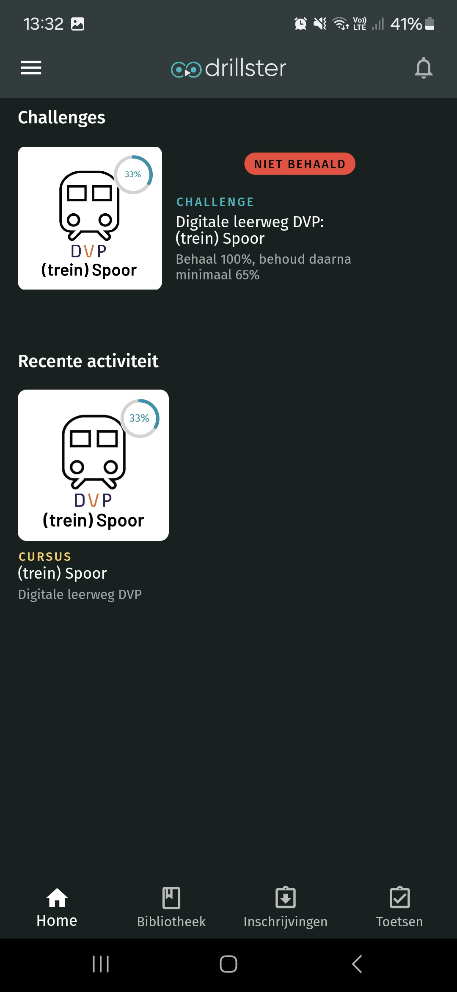
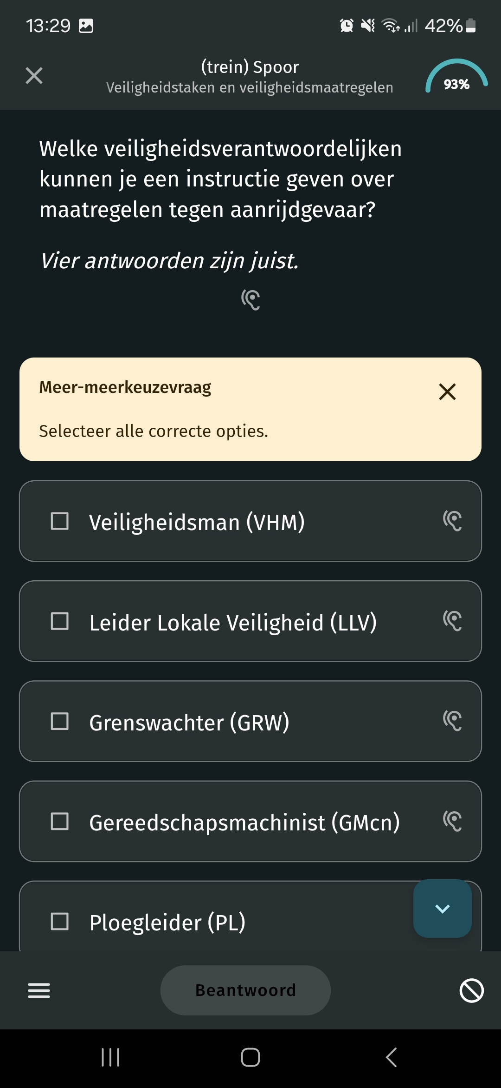
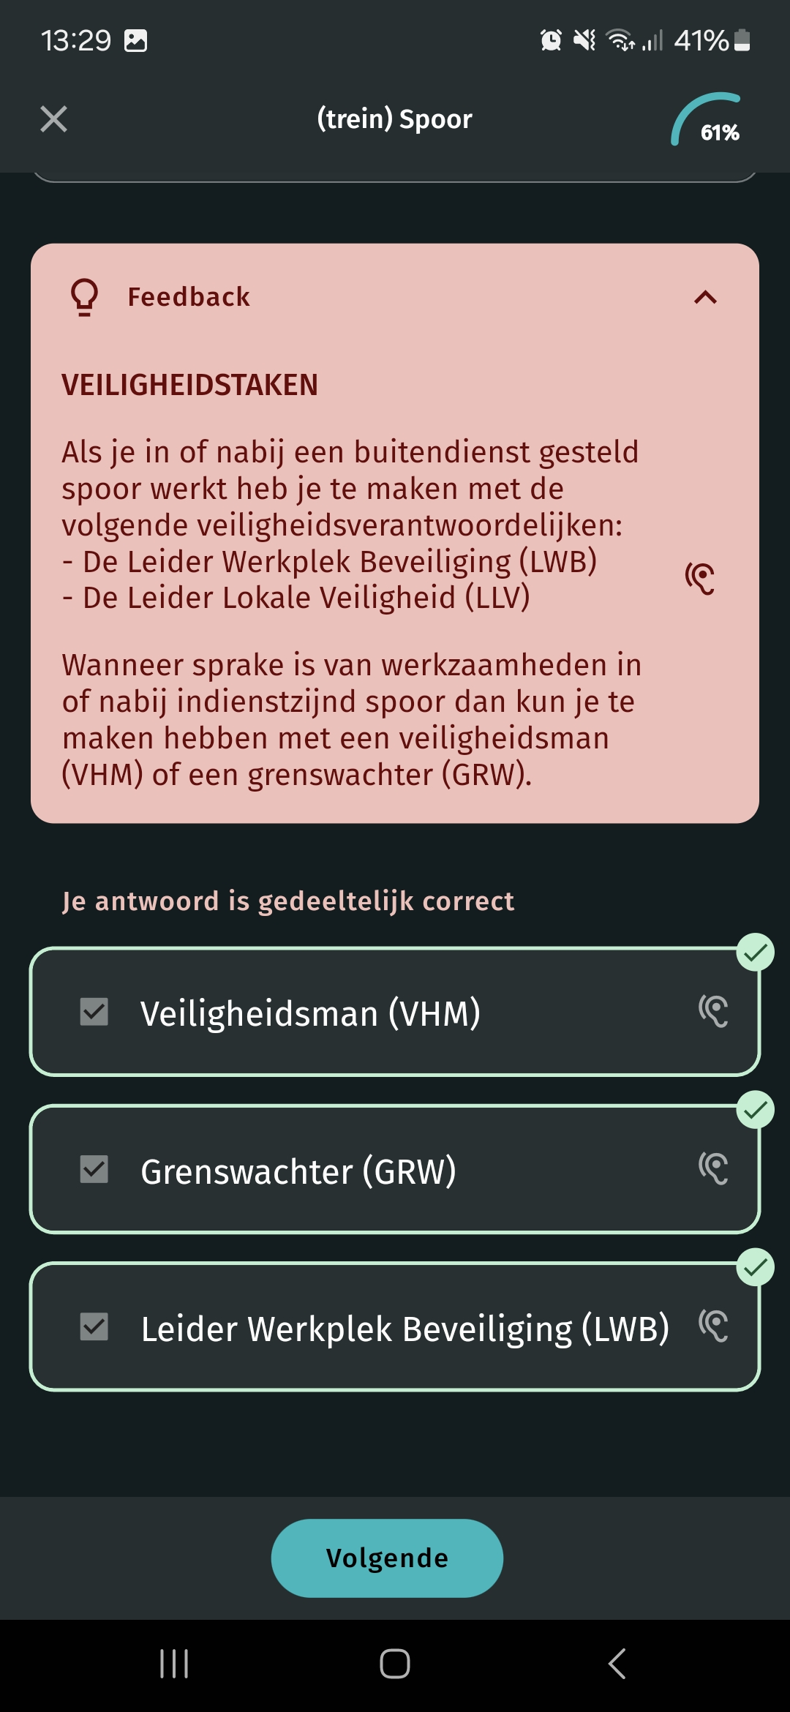
Drillster
Drilster est une application d'apprentissage adaptatif : une application avec des questions sur la sécurité sur et autour des chemins de fer.

Slide 8
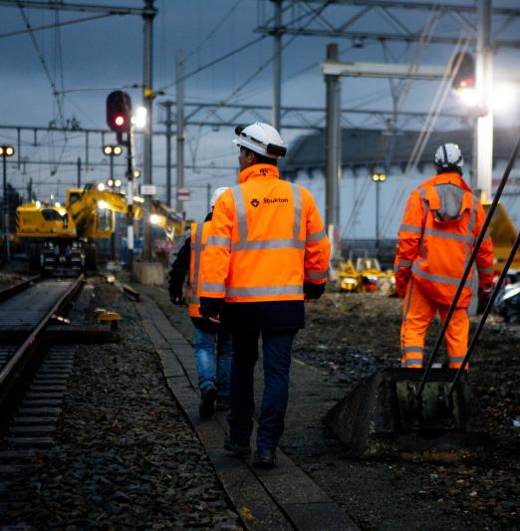
Dagpassen
-Vous n'avez pas de carte DVP ? Dans ce cas, vous pouvez utiliser une carte journalière.
La carte journalière est un document imprimé, complété et signé (et non une carte en plastique comme la carte DVP).
S'adresse aux personnes qui se rendent occasionnellement dans un lieu pour lequel un laissez-passer DVP est obligatoire.
Vous pouvez utiliser une carte journalière au maximum dix fois par année civile.
La carte journalière coûte 35 euros hors TVA
Chaque entreprise ayant accès au portail DVP peut disposer d'une carte journalière délivrée par un employé en possession d'une carte DVP.
Cela peut être fait avant la visite ou sur place.

Slide 9
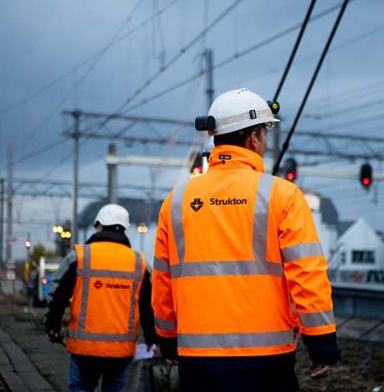
Cartes journalières
Une carte journalière est valable 24 heures
Il existe un arrangement spécial pour le week-end, en vertu duquel la carte journalière a une validité maximale de 52 heures. Cet arrangement pour le week-end commence le vendredi à 12 heures et se termine au maximum le lundi à 12 heures.
Vous pouvez vous connecter et vous déconnecter plusieurs fois au cours de la période de validité avec un laissez-passer d'un jour.
Cette opération peut également être effectuée à différents endroits au cours de la période de validité de la carte journalière.

